Slide 1
物理
人教˙八年级（上册）

Slide 2

第五章 透镜及其应用
第5节 显微镜和望远镜

Slide 3
课前准备
学习目标
1.了解显微镜和望远镜的基本结构。
教学分析
2.了解显微镜和望远镜等光学仪器的用途。

Slide 4
课前准备
学习重点：显微镜、望远镜的原理。
教学分析
学习难点：通过两个透镜组合得出显微镜、望远镜的成像情况以及原理，看清物体与视角的关系。
学习方法：本节课以多媒体辅助教学，创设情境，让学生自主探究，逐步深入，学生通过观察、操作来学习显微镜、望远镜。
学具准备：显微镜、天文望远镜、植物细胞切片。

Slide 5
教学内容
点我喔
01
情景引入
03
巩固扩展
02
互动新授
04
课堂小结

Slide 6
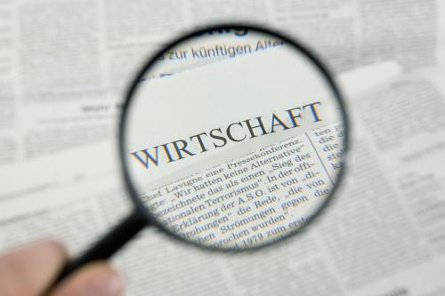
情景引入
放大镜
用放大镜能够看清纸上很小的文字，但要想用它去看清楚动植物的细胞等非常小的物体，那就不可能了.因为一般的放大镜，放大倍数是有限的，一般只有几倍，最多不过20多倍.为了提高放大倍数，你有什么办法呢？

Slide 7
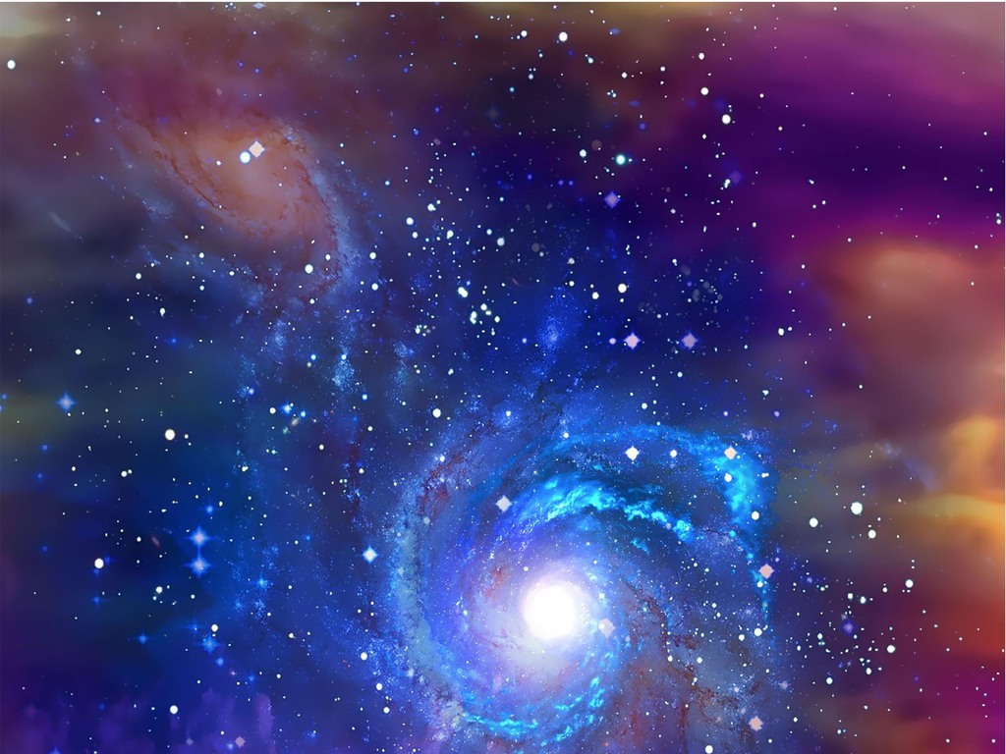
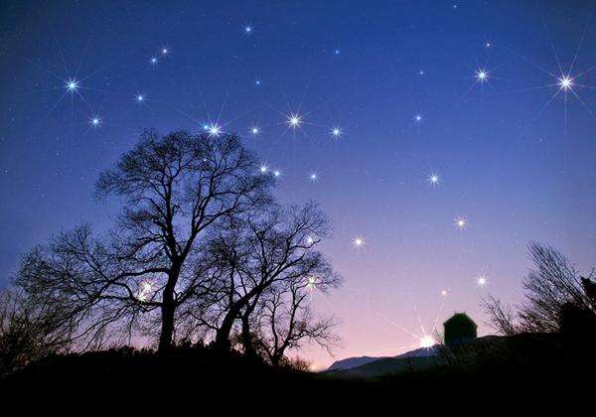

情景引入
星星
要看清天空中的星星，怎么办？

Slide 8
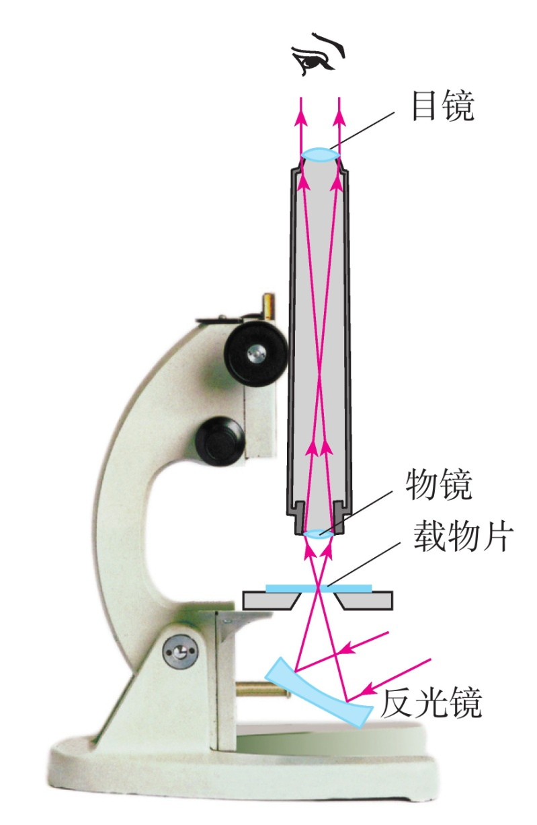
互动新授
知识点一 “显微镜”
基本构成：
（1）物镜：靠近物体的透镜，
一组透镜，相当于一个凸透镜。
（2）目镜：靠近眼睛的透镜，
一组透镜，相当于一个凸透镜。

Slide 9
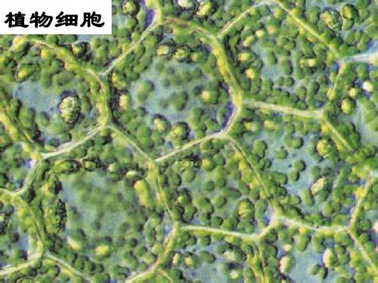
互动新授
光学显微镜的原理：
（1）物镜：相当于投影仪的镜头成像一样。
（2）目镜：相当于一个普通的放大镜。
经过这两次放大作用，我们就可以看到肉眼看不见的小物体，例如细胞。

Slide 10
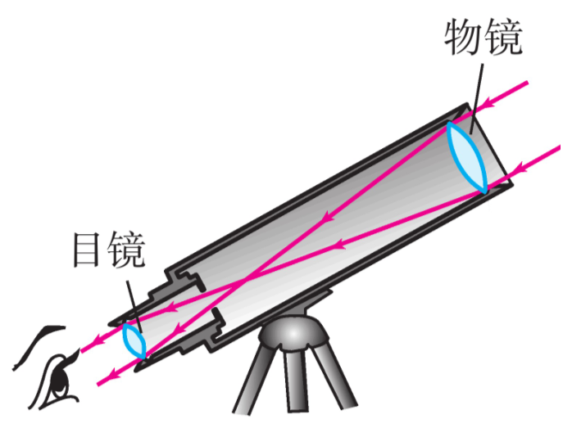
互动新授
知识点二 “望远镜”
基本构成：
（1）物镜：靠近被观察物体的叫做物镜，它的作用是使远处的物体在焦点附近成实像。
（1）目镜：靠近眼睛的叫做目镜它的作用是相当于一个放大镜，用来把这个像放大。
天文爱好者用的望远镜

Slide 11

互动新授
物体距离物镜很远，它的像却离物镜很近，这样所成的像是缩小的，为什么使用望远镜观察物体时会感到物体被放大了？
望远镜的物镜所成的像虽然比原来的物体小，但它离我们的眼睛很近，再加上目镜的放大作用，视角就可以变得很大。
a

Slide 12
互动新授
物体对眼睛所成视角的大小不仅和物体本身的大小有关，还和物体到眼睛的距离有关。
a

Slide 13
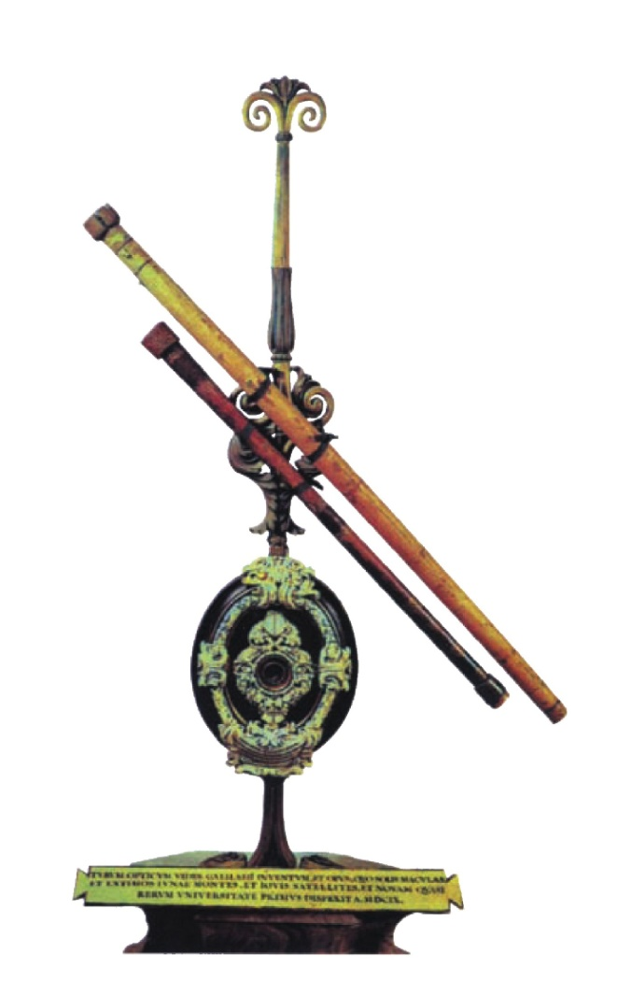
互动新授
知识点三 “探索宇宙”
第一个把望远镜指向天空的是伽利略，支持了哥白尼的“日心说”。第一个观测到了木星的卫星，太阳黑子和月球上的环形山。
伽利略望远镜

Slide 14
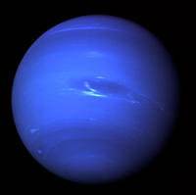
互动新授
1846年，科学家根据牛顿发现的万有引力定律，猜想天王星外还存在一颗未知的行星，并计算出了这颗行星的运动轨道。不久，人们用望远镜在预测的位置发现了这颗行星，它被命名为“海王星”

Slide 15
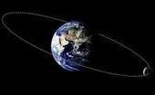
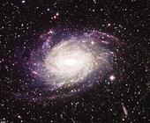
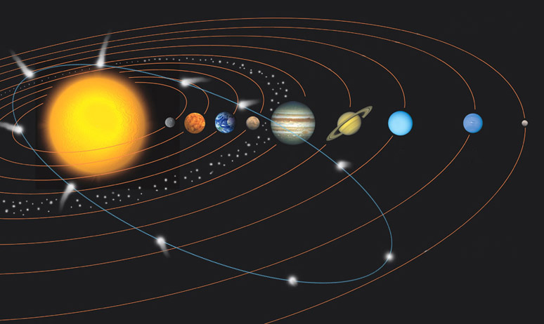
互动新授
广阔无垠的宇宙

Slide 16
巩固扩展
A.目镜和物镜位置可以交换。
B.目镜的焦距比物镜的焦距大。
C.物镜的焦距比目镜的焦距大。
D.目镜和物镜的焦距一样大。
1.关于显微镜下列说法正确的是（ ）
B

Slide 17
巩固扩展
B
2.下列说法中不正确的是（ ）
A.望远镜能用来观察远处的物体是因为它增大了眼睛的视角。
B.望远镜都用凸透镜作为物镜。
C.望远镜的物镜可以用凸透镜，也可以用凹面镜，而显微镜只能用凸透镜。
D.望远镜的物镜很大是为了会聚更多的光。

Slide 18
课堂小结
1.显微镜
（1）目镜成正立、放大的虚像。
（2）物镜成倒立、放大的实像。
2.望远镜
（1）目镜成正立、放大的虚像。
（2）物镜成倒立、缩小的实像。
3.能否看清物体，还与视角有关。

Slide 19
谢谢观看

